Slide 1
Oкружно такмичење 2019. године

Slide 2
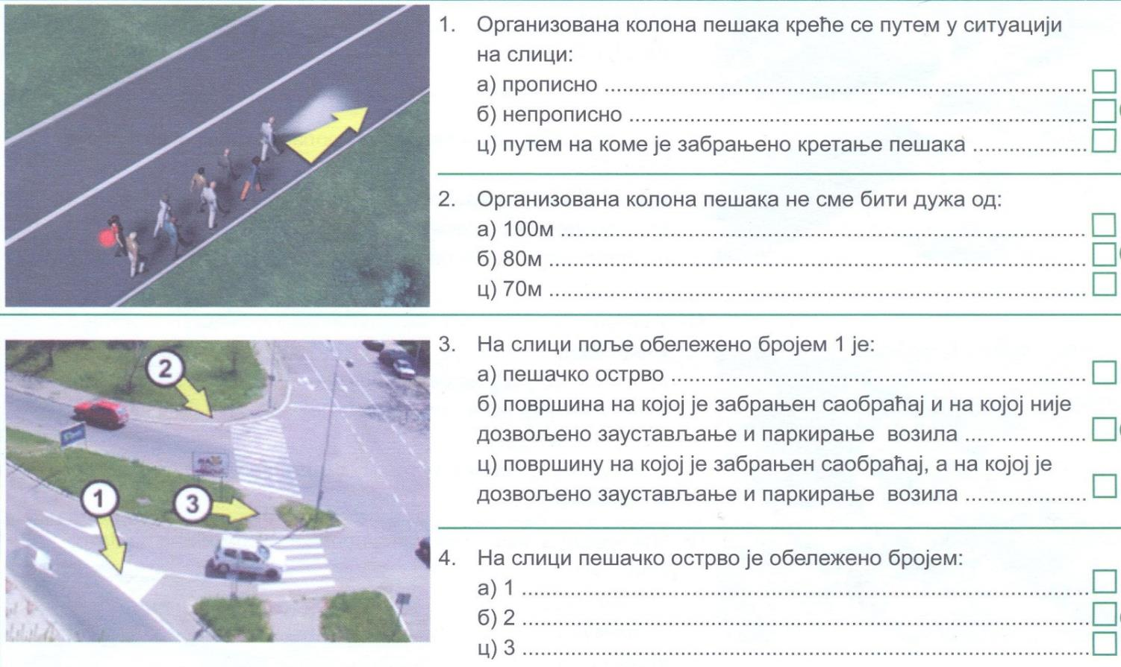

Slide 3
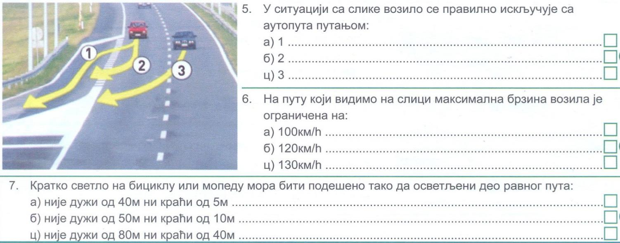

Slide 4
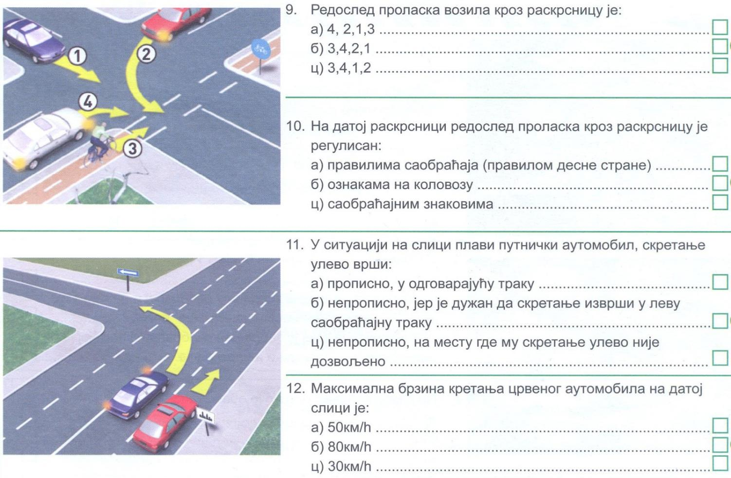

Slide 5
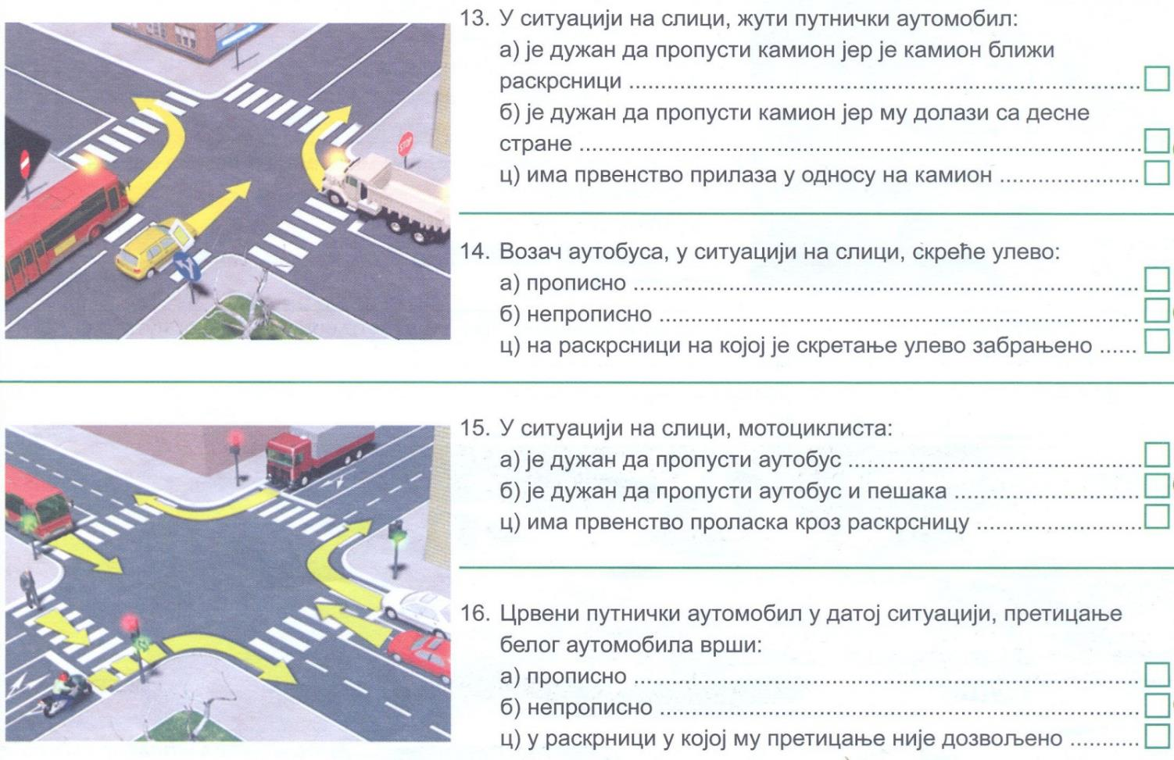

Slide 8
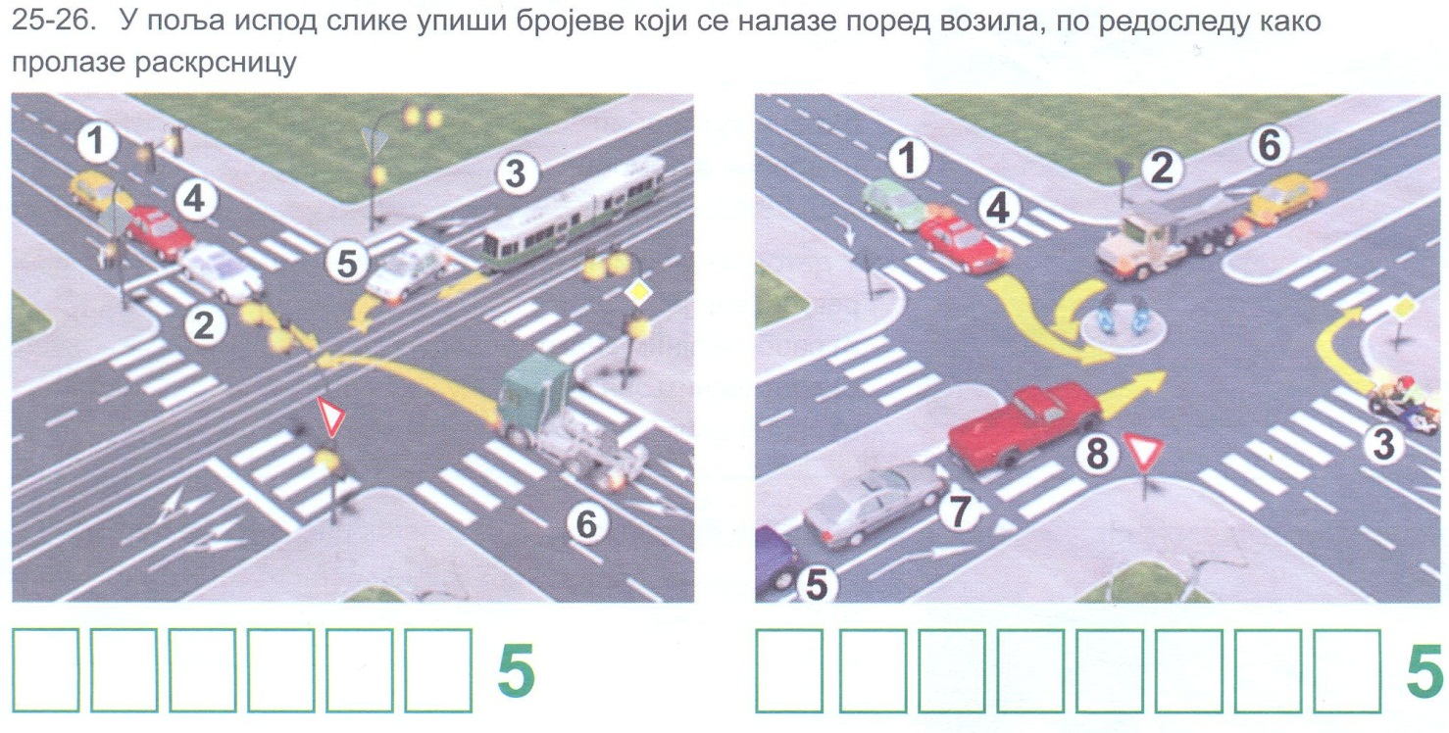
2
4
1
6
3
5
3
4
1
8
7
5
2
6

Slide 9
